Slide 1
Золотоніська загальноосвітня санаторна школа-інтернат І – ІІІ ступенів
Черкаської обласної ради
Бути
здоровим –
здорово
Підготували: учні 10 класу
Керівник проекту:
Доценко Т.І.

Slide 2
Основні чинники здоров'я:
• чистота навколишнього середовища;
• дотримання режиму дня;
• достатня рухова активність;
• загартовування;
• використовування природних ліків - сонце, повітря, вода;
• правильне харчування;
• дотримання гігієнічних навичок ( гігієна тіла, фізичної, розумової праці);
• доброзичливе ставлення людей одне до одного;
• любов до природи;
• мета в житті;
• формування менталітету здоров'я;
• рівень культури загальної, моральної, духовної, фізичної;
• формування здорового способу життя;
• орієнтація на збереження, відновлення і зміцнення здоров'я;
• упровадження моди на здоров'я;
• настрій на довге, здорове життя - універсальні внутрішні ліки;
• уміння переборювати лінощі щодо збереження здоров'я;
• здорові звички зі збереження та зміцнення здоров'я;
• творчість як основа здорового способу життя;
• валеологічна освіта.

Slide 3
Відомо, що на здоров'я людини впливають:
- спосіб життя - 50%
- екологія, середовище – 20-50%
- генетична схильність – 15-20%
- охорона здоров'я – 10%
Отже, здоров'я людини залежить від неї самої

Slide 4
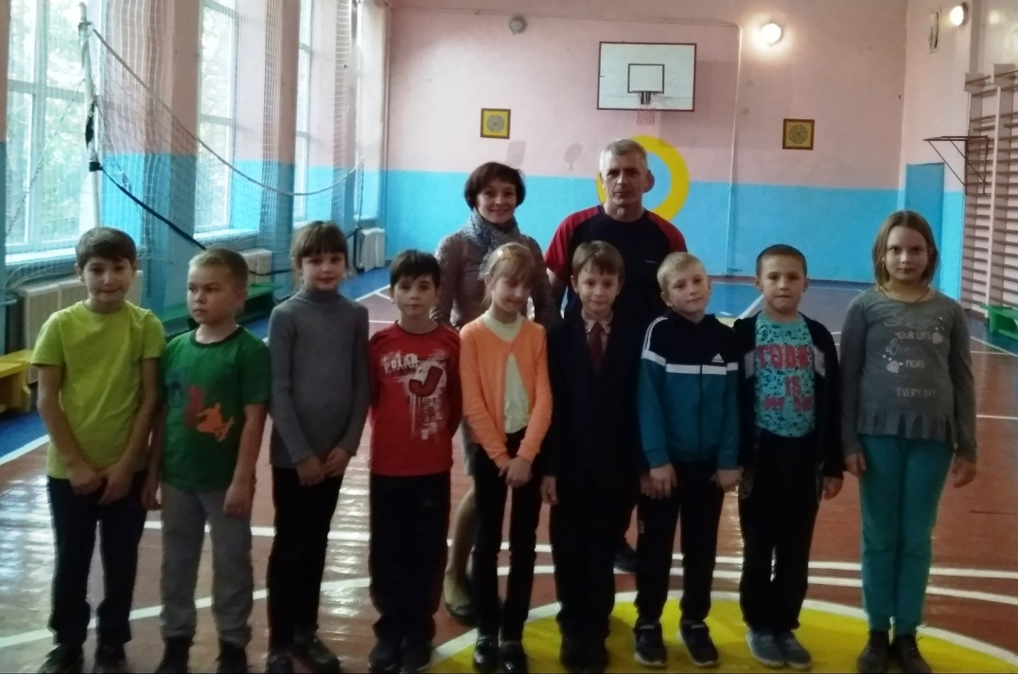
КОДЕКС ЗДОРОВ'Я
Дотримуйся правильного режиму дня.
Запобігай хворобам.
Займайся вправами і спортом.
Не пали, не вживай наркотиків та алкоголю.
Правильно харчуйся.
Дбай про моральну гігієну. Багато хвороб бере свій початок із душевного стану людини.
Гумор - одна з важливих передумов доброго здоров'я.
Не забувай, що треба вдосталь спати.
Контролюй свою фізичну форму.

Slide 5
Режим дня
Дотримання сталого режиму дня має дуже важливе значення в повсякденному житті школяра. Режим дисциплінує, допомагає бути зібраним.
Зразковий режим дня школяра, рекомендований дитячими психологами:
7.00. Підйом.
7:00-7:30. Зарядка, умивання.
7:30-7: 45. Сніданок.
8:30-13:05. Заняття в школі.
13:30-14:00. Обід.
14: 00-15: 45. Рухливі ігри, прогулянки, проведення часу на свіжому повітрі.
15:45-16:00. Полудень.
16:00-18:00. Самопідготовка, виконання домашнього завдання.
18:00-19:00. Вільний час, відпочинок.
19:00-19:30. Вечеря.
19:30-20:00. Вільний час, робота по дому.
20:00-21:30. Вечірня прогулянка.
21:30-22:00. Підготовка до сну.
22:00. Сон.

Slide 6
Щоб запобігти хворобам
По-перше, слід вчити дітей не торкатися обличчя, волосся, носа, рота, очей та вух забрудненими руками. Патогенні організми часто поширюються, коли дитина торкається предмета, забрудненого мікроорганізмами, а потім торкається власного обличчя, очей, носа або рота. Як наслідок можна підхопити гельмінтози, педикульоз, дерматити, фолікуліт, грибкові враження шкіри ніг та нігтів, захворювання горла тощо.
По-друге, під час чхання або кашлю слід прикривати рот та ніс одноразовою паперовою серветкою та викидати їх у смітник одразу після використання. Не варто користуватися носовичками з тканини, оскільки на них мікроорганізми можуть накопичуватися та розмножуватися. Після чхання та кашлю потрібно регулярно мити руки.

Slide 7
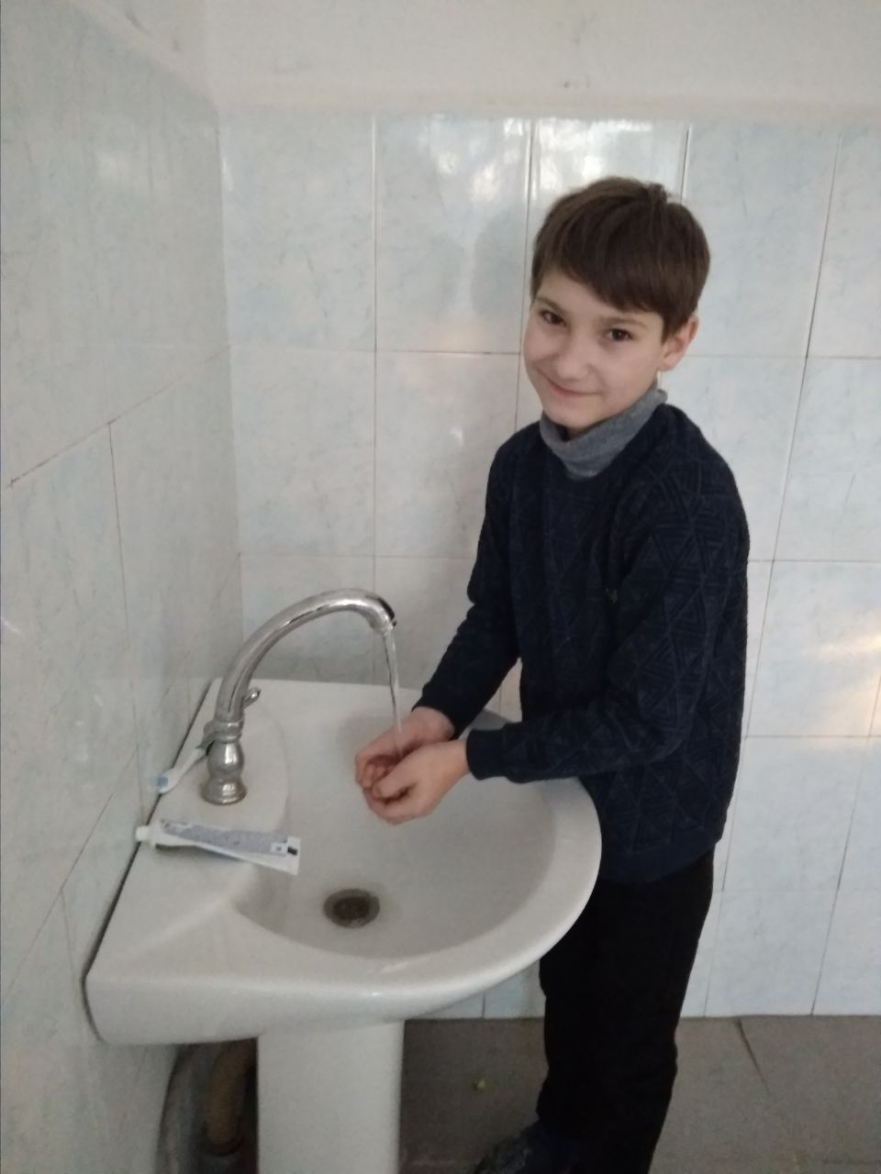
Як правильно мити руки:
- закочуємо рукави вище;
- руки простягаємо під струмінь води, змочуємо їх;
- беремо в руки мило і намилюємо їх до утворення піни. При цьому стежте, щоб дитина не забувала намилити тильну сторону долоні, між пальцями, під нігтями та зап’ястя. Користуватись потрібно тією мильницею, в якій мило може висихати, а не тими, в яких воно завжди знаходиться в мокрому стані.
- тремо руку об руку;
- змиваємо з рук піну великою кількістю води;
- перевіряємо, наскільки добре вимили руки;
- витираємо руки чистим і сухим паперовим рушником чи серветкою;
- закриваємо кран паперовим рушником чи серветкою;
- перевіряємо сухість долонь, для цього притискаємо до щік руки тильною стороною.

Slide 8
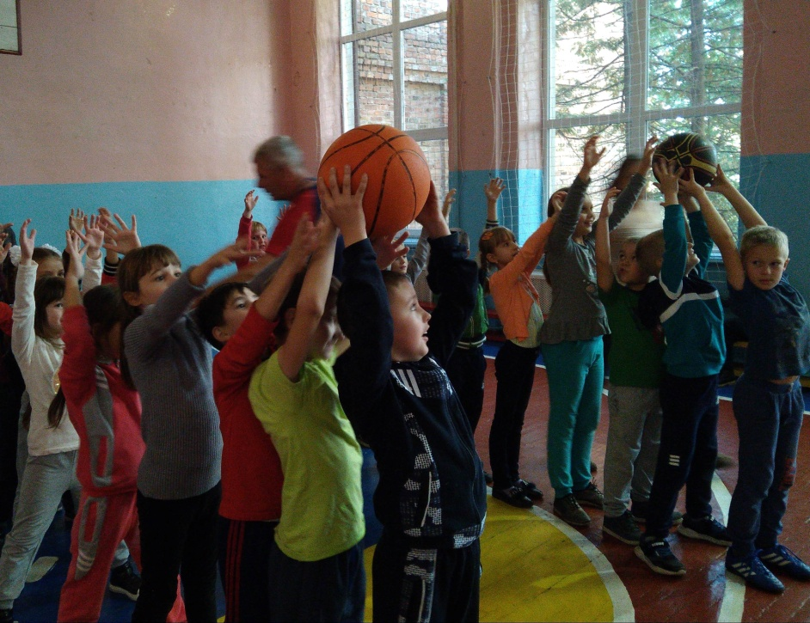
Рухи є основним стимулятором життєдіяльності організму.
За допомогою фізичних вправ можна впливати на різноманітні частини тіла, системи та органи. Хлопці та дівчата, які регулярно займаються фізичними вправами, краще ростуть, кістки та зв’язки в них міцніші, краще розвинені м'язи, більш треноване серце, а життєва ємність легенів більша, ніж в учнів, які ігнорують спорт.
Під впливом фізкультурних занять відбуваються значні зміни в організмі школярів, підвищується їхня стійкість до різноманітних несприятливих факторів навколишнього середовища.
Учні, які займаються фізичними вправами, мають нормальну масу тіла, гарну статуру, вони спритні, сильні, швидкі, гнучкі, витривалі.
Особливо важливими для учнів є вправи, на розвиток витривалості. Сприяючи збільшенню резервів серцево-судинної та дихальної системи, вони покращують кровообіг, зміцнюють серцевий м'яз, нормалізують тиск крові, знижують вміст холестерину в крові, зменшують ризик серцево-судинних захворювань. Внаслідок активізації черевного дихання фізичні вправи покращують роботу черевних органів. Фізичні тренування оптимізують функціональний стан організму, підвищують працездатність і сприяють розвитку розумових здібностей.
Заняття вправами і спортом
«Фізичні вправи можуть замінити безліч ліків,
але жодні ліки в світі не можуть замінити фізичні вправи».
Альфред де Мюссе

Slide 9
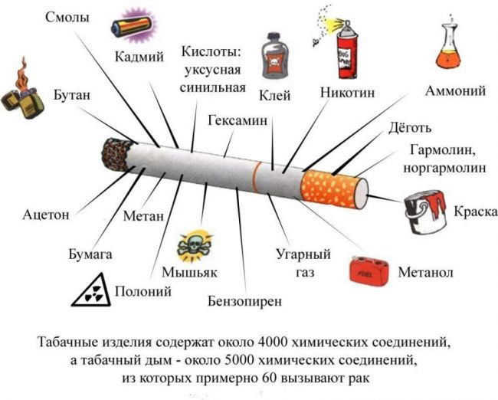
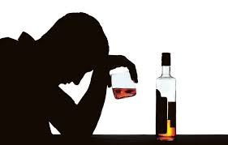
Шкідливі звички
куріння? НІ!!! / наркотики НІ!!!/ алкоголь? НІ!!!

Slide 10
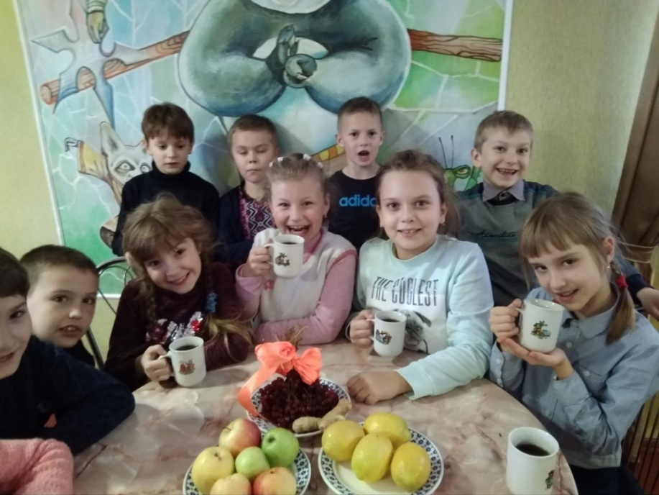
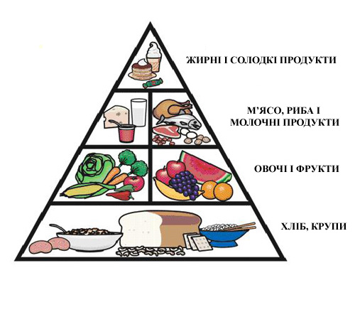
Правила здорового харчування в кількох пунктах:
- Калорійність споживаної їжі повинна забезпечувати продуктивну роботу організму.
- Дотримання правильних пропорцій здорової їжі. Правильне харчування – це баланс білків, жирів і вуглеводів. Продукти-вуглеводи повинні становити 55-60% в меню здорового харчування, жири – 25-30%, а білки – не менше 15% добового раціону. Важливо при цьому не переїдати.
- Різноманітність. Здорова їжа повинна бути різноманітною і корисною.
- Режим харчування. Щоб травна система правильно засвоїла здорові продукти, необхідно дотримуватися режиму прийому їжі. Їсти потрібно кожні 3-4 години при 4-разовому харчуванні або кожні 2-3 години при 5-ти разовому харчуванні.
- Щодня потрібно випивати 1,5-2 л чистої води.
- Важливо буи фізично активними.

Slide 11
Душевний стан людини.
Позитивні емоції покращують здоров’я і подовжують тривалість життя. Є чіткі відомості про їх вплив на серцево-судинну та імунну системи. Що стосується нервової, то ні в кого не викликає сумніву той факт, що багато позитиву робить нерви сильнішими і стійкішими до стресів, тоді як постійний негатив тільки розхитує їх. Все це безпосереднім чином впливає на здоров’я людини.

Slide 12
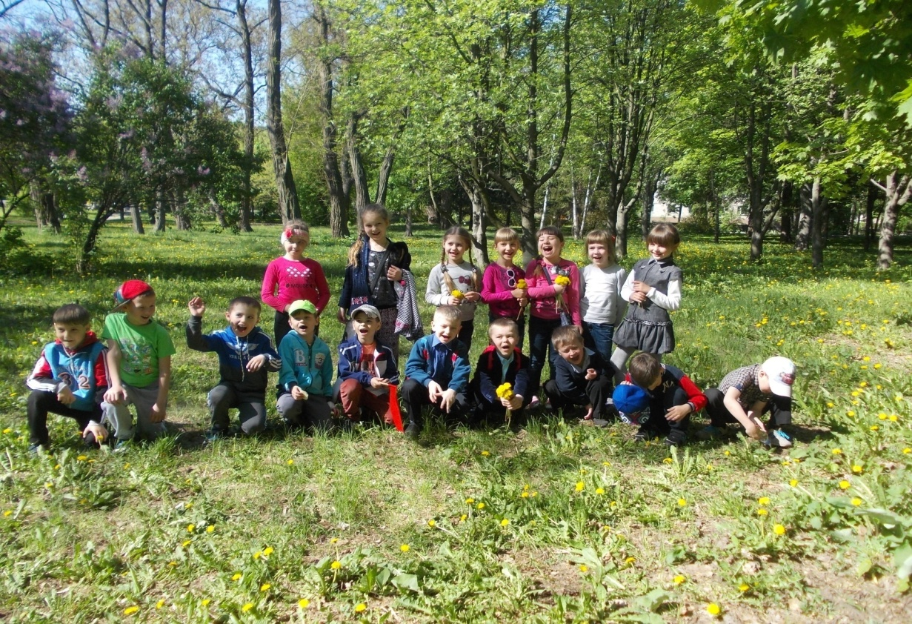
Позитивні емоції
приклади позитивних емоцій, які виділяють науковці:
- надія
- вдячність
- співчуття
- благоговіння
- інтерес
- спокій
- радість
- здивування
- натхнення

Slide 13
Гумор
Здатність жартувати і розуміти жарти допомагає дитині легше справлятися з життєвими труднощами, розширювати коло спілкування і відчувати себе комфортно в будь-якому колективі. Щирий сміх не тільки піднімає настрій, але і знімає емоційну напругу і втому, які виникають в ході шкільних занять. Багатьох батьків цікавить питання: чи є почуття гумору у дітей вродженою якістю або його можна розвинути?

Slide 14
Сон — це особлива форма існування організму, не менш складна, ніж денне неспання. Під час правильного перебігу сну відновлюються сили, витрачені на денну активність. Саме тому здорова людина прокидається з відчуттям свіжості й бадьорості.
Зразкові норми нічного сну для школярів:
У 1-4 класі - 10-10,5 годин,
5-7 класи - 10,5 годин,
6-9 класи - 9-9,5 годин,
10-11 класи - 8-9 годин.
Першокласникам рекомендується організовувати денний сон тривалістю до 2 годин.

Slide 15
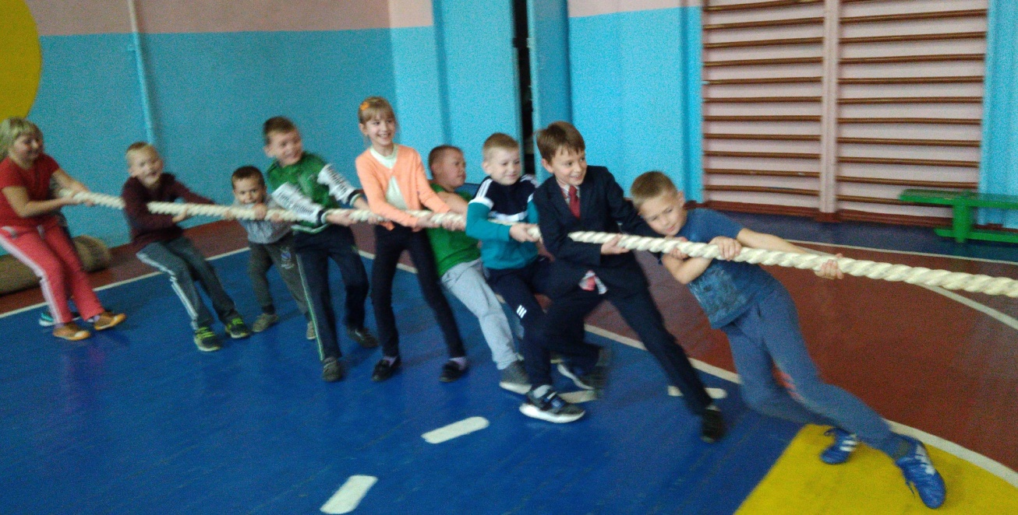
Як правильно виконувати фізичні вправи та займатися спортом
Говорячи про оптимальний руховий режим, варто враховувати вихідний стан здоров'я та частоту і систематичність застосову­ваних навантажень. Усі заняття мають базуватися на таких принципах:
- поступовості;
- послідовності;
- повторюваності;
- систематичності;
- індивідуального підходу;
- регулярності.

